Slide 1
Книга сочинений
Авторы:
Коробков Юрий
Михайлова Виктория
Рюмшина Татьяна
Степанова Мария

Slide 2
Рюмшина Татьяна
…Мне нравится учиться чему-то новому! Писать сочинения –это интересно! Можно придумывать всё ,что хочешь! А ещё , я люблю рисовать картинки к своим рассказам!

Slide 3
Рюмшина Татьяна
Первое сочинение в новом учебном году. Были предложены темы :
«Случай, который мне особенно запомнился»
«Воспоминания о лете» (картины природы). Таня- романтик! Видимо поэтому ей понравилась вторая тема.
( Ирина Анатольевна).

Slide 4
Рюмшина Татьяна.
Таня решила включить в своё сочинение строки стихотворения
И.Никитина , что несомненно украсило её работу!
(Ирина Анатольевна)

Slide 5
Рюмшина Татьяна
Сочинение было представлено на школьном конкурсе , посвящённом Дню матери. По моему мнению-это самое трогательное и искреннее Танино сочинение.
(Ирина Анатольевна).

Slide 6
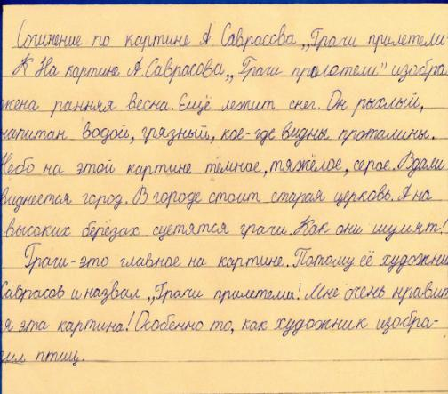
Рюмшина Татьяна

Slide 7
Рюмшина Татьяна
Сказка собственного сочинения. Была представлена на школьном конкурсе , посвящённом ПДД, где заняла призовое место.
(Ирина Анатольевна)

Slide 8
Степанова Мария
…Стараюсь обо всём иметь своё собственное мнение. Люблю читать книги. Мне нравится писать сочинения, но иногда меня «заносит в дебри»! Поэтому критично отношусь к своему «творчеству».

Slide 9
Степанова Мария
Маша – творческая натура, с богатым воображением. Тексты –
Описания ей особенно удаются.
(Ирина Анатольевна).

Slide 10
Степанова Мария.

Slide 11
Степанова Мария
Маша чувствует стиль речи. Умеет вести повествование, используя сложные предложения и предложения – оценки.
(Ирина Аанатольевна).

Slide 12
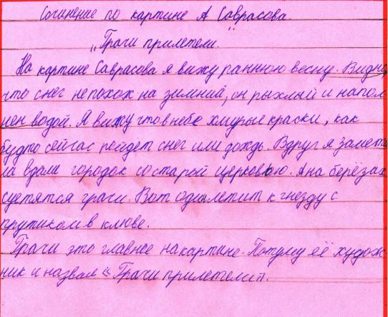
Степанова Мария.

Slide 13
Коробков Юрий
…Я не люблю математику! Но мне нравится читать сказки. Сочинения пишу с трудом и с ошибками. Читатель, не суди меня строго!

Slide 14
Коробков Юрий.
Даже если не всё получается в написании сочинений, В сочинении о маме чувствуется искреннее желание сделать работу на «отлично»!
(Ирина Анатольевна).

Slide 15
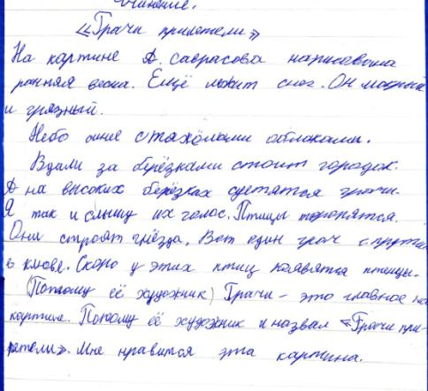
Коробков Юра.

Slide 16
Коробков Юра
Честная работа без особых прекрас. Сохранён стиль повествовательного текста.
(Ирина Анатольевна).

Slide 17
Коробков Юра
Юра старался использовать сравнения и образные выражения, что несомненно украсило текст.
(Ирина Анатольевна).

Slide 18
Михайлова Виктория
…Я только учусь писать сочинения! Пока у меня лучше получается пересказывать чьи-то слова, чем придумывать свои! Но мне очень хочется этому научиться.

Slide 19
Михайлова Виктория
Самые добрые слова ребёнок хочет сказать своей маме. У Вики
Это здорово получилось.
(Ирина Анатольевна)

Slide 20
Михайлова Виктория.
Сказка собственного сочинения была представлена на школьном конкурсе по ПДД, где заняла призовое место.
(Ирина Анатольевна).

